Slide 1
3-2 : REST API, Spring 개요

Slide 2
들어가기 전에
이번 시간에는…
HTTP
API
Spring

Slide 3


들어가기 전에
택배 예시
친구에게 택배를 보내려고 한다.
어떻게 해야할까?
택배 상자 포장
배송 정보
택배 발송
…

Slide 4


들어가기 전에
웹 통신이라면?
웹 통신 간에도 일정한 규칙이 필요

Slide 5
HTTP
HTTP
웹 환경에서 서버와 클라이언트가 어떻게 데이터를 주고받을지 정해 놓은 규칙
서버 간에 데이터를 주고 받을 때도 대부분 HTTP를 사용한다.
거의 모든 형태의 데이터 전송 가능
HTML, TEXT / 이미지, 음성, 영상, 파일 / JSON, XML 등

Slide 6
HTTP
HTTP 주요 버전
HTTP에도 버전이 있다.
주요 버전으로는 HTTP/1.1, HTTP/2, HTTP/3이 있다.
현재 HTTP/1.1을 주로 사용하고 있으며, 2와 3도 증가하는 추세

Slide 7
HTTP
HTTP 주요 특징
HTTP는 클라이언트, 서버 구조로 되어 있다.
Request, Response 구조
클라이언트는 서버에 요청을 보내고, 응답을 대기
서버가 요청에 대한 결과를 만들어서 응답
요청
응답
클라이언트
서버

Slide 8
HTTP
HTTP 주요 특징
HTTP는 무상태 프로토콜(Stateless) 특징을 갖는다
상태유지(Stateful)
서버가 클라이언트의 정보를 계속 가지고 있음
클라이언트 정보를 가진 서버 외에는 정확한 응답 메시지를 주기 어렵다
서버의 확장성이 떨어진다.
무상태(Stateless)
서버가 클라이언트의 정보를 가지고 있지 않음
클라이언트가 서버가 필요한 정보를 그 때 마다 모두 보냄
클라이언트 요청에 어느 서버든지 응답할 수 있다
서버의 확장성이 높다(무한한 서버 증설 가능)

Slide 9



HTTP
상태유지 상황에서의 통신
서버는 우리 상태를 항상 기억하고 있다고 가정하고 요청을 보냄
ex) 노트북 정보를 받아서, 노트북 구매 개수를 결정해서 전달하고, 해당 결제 정보를 전달하려는 상황
상태유지
!
노트북 정보
쿠팡 서버A
노트북 정보 주세요
?
(노트북 구매하는 걸 이미 아니까) 개수 정보, 결제 정보만 보냄
쿠팡 서버B
쿠팡
?
쿠팡 서버C
Notes:
상태유지 서비스는
처음 노트북 정보를 받은 종업원에게 개수 정보와 결제 정보를 무조건 줘야만 서비스 이용이 가능하다.
클라이언트가 보내는 정보가 적어서 효율적으로 보이지만, 정해진 특정 서버 외에는 요청을 처리할 수 없기 때문에 확장성에서 떨어짐
무상태 서비스는
처음 노트북 정보를 받은 후, 다음 서비스에 필요한 정보를 모두 보내주기 때문에 어느 종업원에게나 서비스 이용이 가능하다.
클라이언트가 보내는 데이터 양이 비교적 많다는 단점이 있지만, 어느 서버든지 요청을 처리할 수 있어 확장성 측면에서 무한한 확장이 가능하다.

Slide 10
HTTP
무상태 상황에서의 통신
서버는 우리 상태를 항상 잊어버린다고 가정하고 요청을 보냄
ex) 노트북 정보를 받아서, 노트북 구매 개수를 결정해서 전달하고, 해당 결제 정보를 전달하려는 상황
무상태
!
노트북 정보
쿠팡 서버A
노트북 정보 주세요
!
(노트북 구매하는 걸 모르니까)
노트북 정보, 개수 정보, 결제 정보 모두를 보냄
쿠팡 서버B
쿠팡
!
쿠팡 서버C
Notes:
상태유지 서비스는
처음 노트북 정보를 받은 종업원에게 개수 정보와 결제 정보를 무조건 줘야만 서비스 이용이 가능하다.
클라이언트가 보내는 정보가 적어서 효율적으로 보이지만, 정해진 특정 서버 외에는 요청을 처리할 수 없기 때문에 확장성에서 떨어짐
무상태 서비스는
처음 노트북 정보를 받은 후, 다음 서비스에 필요한 정보를 모두 보내주기 때문에 어느 종업원에게나 서비스 이용이 가능하다.
클라이언트가 보내는 데이터 양이 비교적 많다는 단점이 있지만, 어느 서버든지 요청을 처리할 수 있어 확장성 측면에서 무한한 확장이 가능하다.

Slide 11
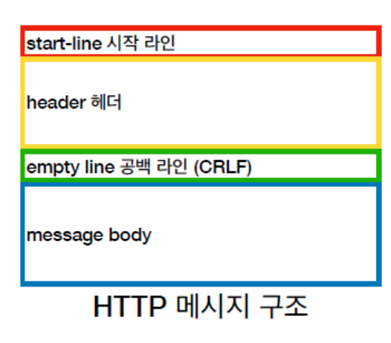
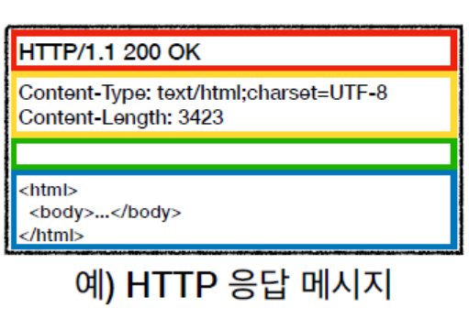
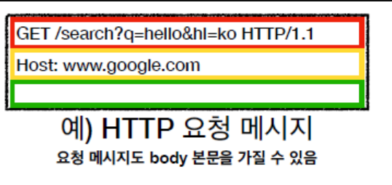
HTTP
HTTP 메시지 구조
HTTP 메시지 구조는 크게 시작 라인, 헤더, 공백, 바디로 나뉜다.
요청
응답
클라이언트
서버

Slide 12
HTTP
HTTP 요청 메시지 구조
HTTP 메시지 구조는 크게 시작 라인, 헤더, 공백, 바디로 나뉜다.
시작 라인
HTTP 메소드, 요청 대상(PATH), HTTP 버전
헤더
HOST 정보, 부가 정보(인증 정보)
바디
실제 전송할 데이터
(body 본문은 있을 수도, 없을 수도 있다)

Slide 13
HTTP
HTTP 응답 메시지 구조
HTTP 메시지 구조는 크게 시작 라인, 헤더, 공백, 바디로 나뉜다.
시작 라인
HTTP 버전, 상태코드, 이유 문구
헤더
HTTP 전송에 필요한 모든 부가 정보
바디 크기, 압축, 인증, 브라우저 정보, 애플리케이션 정보, 캐시 정보 등..
바디
실제 전송할 데이터

Slide 14
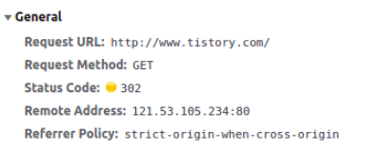
HTTP
HTTP 상태코드
클라이언트가 보낸 요청의 처리 상태를 응답에서 알려주는 기능
1xx(Informational): 요청이 수신되어 처리중
2xx(Successful): 요청 정상 처리
3xx(Redirection): 요청을 완료하려면 추가 행동이 필요
4xx(Client Error): 클라이언트 오류, 잘못된 문법 등으로 서버가 요청을 수행할 수 없음
5xx(Server Error): 서버 오류, 서버가 정상 요청을 처리하지 못함
Notes:
구체적인 코드 내용은 구글링을 통해 알아보기

Slide 15



API
API(Application Programming Interface)
어플리케이션 프로그래밍을 하는데 사용되는 인터페이스
서로 다른 2개의 요소에서 신호를 주고 받는 접점
무슨 원리로 동작하는지는 모르지만…
핵이 발사된다.
대통령
핵 버튼
무슨 원리로 동작하는지는 모르지만…
회원가입이 된다.
클라이언트
회원가입 버튼

Slide 16
API
API
서버는 클라이언트에게 회원가입을 시키는 API를 URL 형태로 제공
클라이언트는 서버에서 무슨 로직으로 회원가입을 동작 시키는지 전혀 모른다.
ex) POST /app/users
회원가입 API 호출
(POST /app/users)
서버
클라이언트
회원가입 버튼

Slide 17
API
REST API
웹 통신에서 API는 어떤 규칙으로 작성하는걸까?
REST API 등장
초기 API(URL)는 누가 개발했는지에 따라서 형식이 천차만별
개발자들 사이에서 가독성이 떨어지고, 비효율적인 통신
API를 개발함에 있어서 표준(규칙)이 필요했다.
현재는 그 표준으로 로이 필딩이 박사 논문에서 소개한 Restful API를 주로 채택하여 사용

Slide 18
API
REST API
HTTP 요청을 보낼 때, 메소드 + URL 형태로 개발자들 사이에 널리 지켜지는 약속
각 요청이 어떤 동작이나 정보를 위한 것인지를 요청 자체로 추측 가능
메소드는 행위(동사)를 나타내며, URL은 리소스(명사)를 나타낸다.
POST /app/users
메소드
URL
POST
GET PATCH
PUT
DELETE
…

Slide 19
API
HTTP 메소드
대표적인 메소드에는 POST, GET, PATCH, PUT, DELETE 등이 있다.
POST /app/users
메소드
URL
POST: 생성
GET: 조회
PATCH, PUT: 수정
DELETE: 삭제
Q. PATCH와 PUT의 차이점?
부분 수정, 전체 수정

Slide 20
API
REST API 설계 규칙
1. 요청하려는 기능에 맞게 메소드와 URL을 구분하여 기입
기능에 맞는 메소드를 먼저 선정
메소드는 동사형, URL은 명사형(복수형)으로 기입한다.
2. GET의 경우, 요청하려는 리소스에 맞게 path variable, query string 등을 기재한다.
특정 리소스를 식별하고 싶다면, Path Variable 사용(정적 조회)
정렬이나 필터링 등을 하고싶다면, Query Parameter를 사용(동적 조회)
3. URL에서 구분자는 –(하이픈)으로 한다.
4. 리소스를 명사형으로 표현하기 애매한 상황엔 형용사를 섞는다. 단, 마지막은 명사형으로 유지
ex) GET /users/blocked-sub-users
Notes:
REST가 지향점이 있는거지, 답이 있는 느낌으로 설명하지 말 것

Slide 21
API
REST API 설계 예시
유저를 조회하는 API를 만들어야 한다면?
1.유저 조회에 해당하는 메소드를 고민
POST, GET, PATCH, PUT, DELETE 중에서 조회에 해당하는 메소드인 GET
2.유저 조회에 어울리는 URL을 설계
전체 유저 조회일 경우엔, GET /users
특정 유저를 조회하는 경우엔 path variable 이용, GET /users/{userId}
특정 조건에 맞는 유저를 조회하는 경우엔 query string 이용, GET /users?name=james&age=20

Slide 22
API
REST API 설계 실습
다음 상황의 REST API를 설계해보자.
제목, 작성 일자를 기준으로 게시물 조회
이메일 중복 검사 조회
특정 게시물의 특정 댓글 수정
Notes:
화면 자체 의존 보다는 리소스 기반으로 API를 선호.(정답이 아닌 선호)
→ Response 사이즈가 너무 커지지 않게

Slide 23
API
REST API 설계 실습
다음 상황의 REST API를 설계해보자.
제목, 작성 일자를 기준으로 게시물 조회
[GET] /boards?title=&startDate=&endDate=
이메일 중복 검사 조회
[GET] /duplicated-emails
특정 게시물의 특정 댓글 수정
[PATCH] /boards/{boardId}/reviews/{reviewId}
Notes:
duplicated-emails에서 userId는 Header로 전달 된다.-> 유저 정보는 Header로 전달

Slide 24
API 명세서
API 명세서
설계한 REST API를 문서화하여 기록한 것
협업 과정에서 API를 공유할 때 필요하다.
문서를 활용하는 방법 ex) 엑셀
프로그램을 활용하는 방법 ex) 포스트맨
라이브러리를 활용하는 방법 ex) 스웨거
Notes:
duplicated-emails에서 userId는 Header로 전달 된다.-> 유저 정보는 Header로 전달

Slide 25
서버 개발 역사
정적 페이지 전달
서버는 클라이언트에게 이미 만들어 놓은 고정된 HTML, CSS, JS를 전달
각 유저는 매 번 똑같은 페이지만 볼 수 있음
Ex) 학교 홈페이지에서 학교 소개
클라이언트
(김철수)
학교 소개 파일
서버
클라이언트
(김영희)
학교 소개 파일
클라이언트
(김길동)
학교 소개 파일

Slide 26
서버 개발 역사
정적 페이지 전달
서버는 클라이언트에게 이미 만들어 놓은 고정된 HTML, CSS, JS를 전달
각 유저는 매 번 똑같은 페이지만 볼 수 있음
만약…
철수는 철학과
영희는 경영학과
길동은 컴퓨터공학과
각 유저 마다 다른 과목 커리큘럼 페이지를 보여줘야 한다
Ex) 학교 홈페이지에서 학교 소개
클라이언트
(김철수)
학교 소개 파일
서버
클라이언트
(김영희)
학교 소개 파일
클라이언트
(김길동)
학교 소개 파일

Slide 27
서버 개발 역사
동적 페이지 전달
서버는 클라이언트에 맞추어 데이터를 가공하여 전달
각 유저 마다 다른 페이지를 볼 수 있게 됨
클라이언트
(김철수)
철학과 과목
서버
클라이언트
(김영희)
경영학과 과목
클라이언트
(김길동)
컴공 과목

Slide 28
서버 개발 역사
동적 페이지 전달
서버는 클라이언트에 맞추어 데이터를 가공하여 전달
각 유저 마다 다른 페이지를 볼 수 있게 됨
클라이언트
(김철수)
철학과 과목
서버
클라이언트
(김영희)
경영학과 과목
클라이언트
(김길동)
컴공 과목
HOW? 서버에 프로그래밍 언어를 작성하여 동적 처리를 수행하는 프로그램을 추가하자

Slide 29
서버 개발 역사
CGI 규약
동적 데이터를 제공하기 위해 웹 서버와 동적 처리를 수행하는 프로그램과의 통신이 필요
프로그래밍 언어는 C, Java, PHP 등 다양한 언어로 구현이 가능
다양한 프로그래밍 언어를 사용할 수 있었기 때문에 일정한 통신을 하기 위한 CGI 규약이 탄생
서버
클라이언트
(김철수)
동적 처리
프로그램
CGI
철학과 과목
클라이언트
(김영희)
경영학과 과목
클라이언트
(김길동)
컴공 과목

Slide 30
서버 개발 역사
CGI 규약의 문제점
하나의 클라이언트에 하나의 프로세스가 배정
각 클라이언트 마다 CGI 객체가 별개로 생성되어 CGI 객체가 여러 개 생성되는 문제
서버
클라이언트
(김철수)
동적 처리
프로그램
CGI
철학과 과목
클라이언트
(김영희)
경영학과 과목
클라이언트
(김길동)
컴공 과목

Slide 31
서버 개발 역사
CGI 규약의 문제점
하나의 클라이언트에 하나의 프로세스가 배정
각 클라이언트 마다 CGI 객체가 별개로 생성되어 CGI 객체가 여러 개 생성되는 문제
서버는 프로세스 단위로 작업을 실행
프로세스가 많아지면 서버 부하가 커진다.
서버
클라이언트
(김철수)
동적 처리
프로그램
CGI
철학과 과목
서버
프로세스
클라이언트
(김영희)
클라이언트
프로세스
경영학과 과목
클라이언트
프로세스
클라이언트
(김길동)
컴공 과목
클라이언트
3…100…10만개…라면?

Slide 32
서버 개발 역사
서블릿의 등장
자바 진영에서는 CGI의 문제를 서블릿을 통해 해결했다
서블릿도 CGI 규칙에 따라 데이터를 주고 받지만, 서블릿 컨테이너에게 위임
서블릿은 프로세스 대신에 쓰레드를 생성, 싱글톤 패턴을 통해 하나의 객체만 생성되도록 함
서버
클라이언트
(김철수)
동적 처리
프로그램
서블릿
철학과 과목
클라이언트
(김영희)
경영학과 과목
클라이언트
(김길동)
컴공 과목
Notes:
서블릿 =프로그래밍 기술

Slide 33
서버 개발 역사
서블릿의 등장
자바 진영에서는 CGI의 문제를 서블릿을 통해 해결했다
서블릿도 CGI 규칙에 따라 데이터를 주고 받지만, 서블릿 컨테이너에게 위임
서블릿은 프로세스 대신에 쓰레드를 생성, 싱글톤 패턴을 통해 하나의 객체만 생성되도록 함
클라이언트 요청이 프로세스 대신 서블릿에 할당
서블릿 컨테이너에게 권한 위임
서버
클라이언트
(김철수)
동적 처리
프로그램
서블릿
동적 처리
프로그램
서버
쓰레드
서블릿
컨테이너
철학과 과목
프로세스
쓰레드
클라이언트
클라이언트
(김영희)
쓰레드
경영학과 과목
클라이언트
클라이언트
클라이언트
(김길동)
컴공 과목
Notes:
서블릿 =프로그래밍 기술

Slide 34
서버 개발 역사
초기 서블릿 서버
초기 서블릿을 활용한 서버는 요청 URL 마다 서블릿을 생성
Ex) 요청 3개… 10개… 100개 늘어난다면?
/User 요청
서버
User
Servlet
/Main 요청
Main
Servlet
/Product 요청
Product
Servlet

Slide 35
서버 개발 역사
초기 서블릿 서버
초기 서블릿을 활용한 서버는 요청 URL 마다 서블릿을 생성
Ex) 요청 3개… 10개… 100개 늘어난다면?
/User 요청
서버
User
Servlet
/Main 요청
Main
Servlet
요청 종류가 늘어날 때 마다 서블릿을 늘려야하는 문제점
서블릿 하나로 요청을 받을 수 없을까?
/Product 요청
Product
Servlet

Slide 36
서버 개발 역사
프론트 컨트롤러 패턴
URL 요청을 모두 받아서 처리하는 서블릿을 앞 단에 둠
이후 서블릿은 각 URL에 맞게 처리할 컨트롤러를 매칭해준다.
서블릿에 비해 컨트롤러는 규약에 자유로워 중복 코드가 적고,
하나의 컨트롤러로 여러 개의 요청(URL)을 관리할 수 있다.
/User 요청
서버
User
Controller
/User 처리
Servlet
/Main 요청
Main
Controller
/Main 처리
/Product 처리
/Product 요청

Slide 37
서버 개발 역사
프론트 컨트롤러 패턴
URL 요청을 모두 받아서 처리하는 서블릿을 앞 단에 둠
이후 서블릿은 각 URL에 맞게 처리할 컨트롤러를 매칭해준다.
서블릿에 비해 컨트롤러는 규약에 자유로워 중복 코드가 적고,
하나의 컨트롤러로 여러 개의 요청(URL)을 관리할 수 있다.
/User 요청
서버
User
Controller
/User 처리
Servlet
서블릿을 1개만 사용 가능.
서블릿에서 요청을 통합해서 처리가 가능해졌다.
/Main 요청
Main
Controller
/Main 처리
/Product 처리
/Product 요청

Slide 38
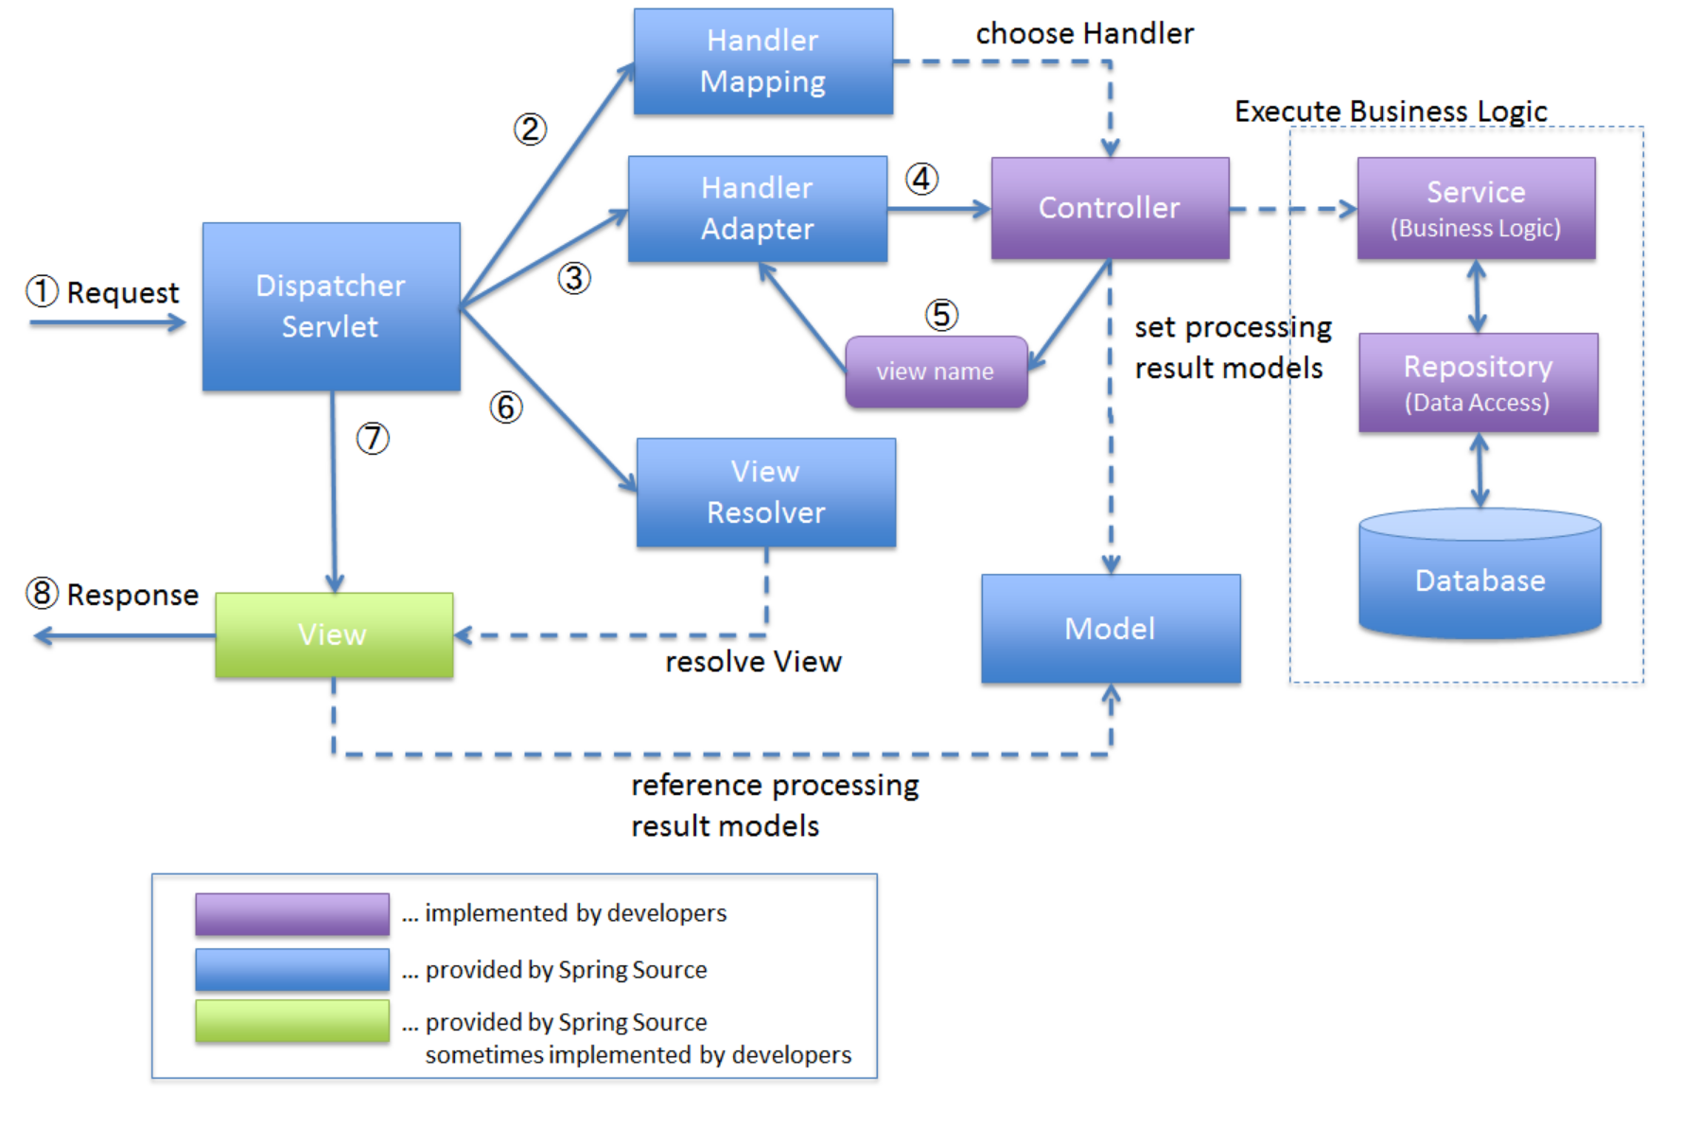
서버 개발 역사
스프링 동작 원리
앞서 언급한 서블릿 구조와 MVC 패턴이 합쳐져 스프링 프레임워크가 탄생
스프링 프레임워크 에서 서블릿은 Dispatcher Servlet 1개로 사용된다

Slide 39
서버 개발 역사
스프링 동작 원리(간략화)
서버
User
Controller
DB에서 응답에 필요한 정보를 찾아서
Dispatcher
Servlet
/Main
Request
Main
Controller
Service
Repository
Database
“메인 페이지가 필요해”
Product
Controller
Main 페이지에 출력할 응답을 가공
Response
View
내려줄 페이지 선택 or 곧바로 데이터 Response
스프링은 API에 해당하는 페이지를 내려줄 수도 있고,
단순히 데이터만 내려줄 수도 있다. ex) CSR, SSR

Slide 40
프로젝트 개발
프로젝트 개발 큰 그림
프로젝트
비즈니스 코드
설정 파일
프로그래밍 언어로
요청에 맞는 응답을
내려주기 위해 로직 작성
프로젝트 실행에 필요한
여러 설정 값들을 기입
(포트 번호, DB 연결 정보, 환경 변수 등)

Slide 41

프로젝트 개발
빌드 도구
개발된 프로젝트 소스 코드를 실행 가능한 애플리케이션으로 만들어주는 도구
프로젝트
비즈니스 코드
설정 파일
프로그래밍 언어로
요청에 맞는 응답을
내려주기 위해 로직 작성
프로젝트 실행에 필요한
여러 설정 값들을 기입
(포트 번호, DB 연결 정보, 환경 변수 등)

Slide 42



프로젝트 개발
빌드 도구
개발된 프로젝트 소스 코드를 실행 가능한 애플리케이션으로 만들어주는 도구
자바의 대표적인 빌드 도구에는 Ant, Maven, Gradle 등이 있다.
XML 기반 스크립트를 사용
규칙, 표준이 없어 높은 자유도
직접 정의할 값이 많아 사용이 어려움
Ant의 대안으로 개발
정해진 라이프사이클에 의해 동작
pom.xml에서 의존성 설정, 라이브러리 자동 관리
Ant의 유연한 구조 + Maven의 편리한 의존성 관리
Java, C/C++, Python 등 여러 언어 지원
xml이 아닌 별도의 스크립트로 프로젝트 관리
(if, else, for 문법 사용 가능)

Slide 43
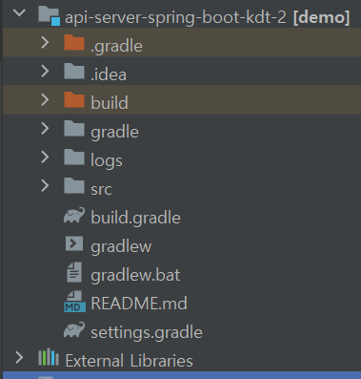
SpringBoot 템플릿
SpringBoot 템플릿 구성

Slide 44
SpringBoot 템플릿
SpringBoot 템플릿 구성
빌드 도구(gradle) 관련 디렉토리, 파일
.gradle: gradle이 사용하는 폴더로 작업으로 생성된 파일이 저장
build: 빌드 파일
gradle: 빌드 시 참조하는 gradle-wrapper 파일 및 해당 파일의 설정 파일
build.gradle: 프로젝트 빌드에 대한 내용 명시
gradlew: Unix용 실행 스크립트
gradlew.bat: Window용 실행 스크립트
settings.gradle: 프로젝트의 설정 정보 파일(멀티 프로젝트 구성 등)

Slide 45
SpringBoot 템플릿
SpringBoot 템플릿 구성
빌드 도구 외 디렉토리, 파일
.idea: IDE 프로젝트 설정 값
logs: 로그 파일
src: 프로젝트의 소스 폴더
README.md: 프로젝트에 대한 설명
External Libraries: 라이브러리 파일

Slide 46
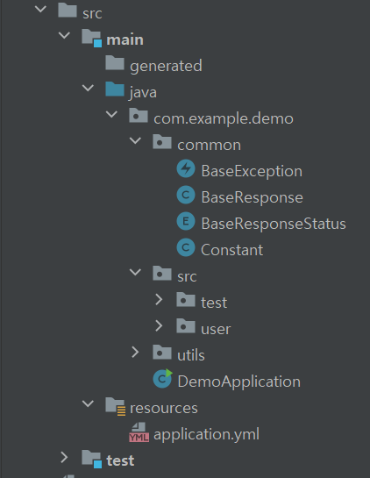
SpringBoot 템플릿
src 패키지 구성
src 패키지는 크게 main과 test로 구분되며,
main은 다시 java 코드 작성부와 설정 파일 부분으로 나뉜다.
main vs test
main은 프로젝트 코드를 실제로 직접 작성하는 곳
test는 테스트를 목적으로 테스트 관련 코드를 작성하는 곳
java vs resources
java는 java 프로그래밍 언어로 비즈니스 로직을 작성하는 곳
resources는 프로젝트에 필요한 설정 값들을 작성하는 곳

Slide 47
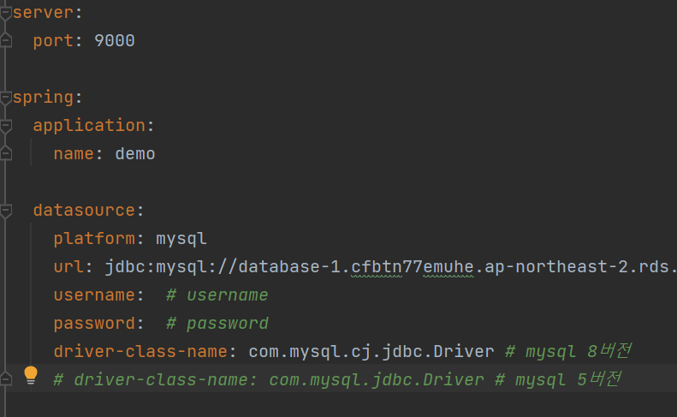
SpringBoot 템플릿
resources 패키지 구성
resources 패키지는 프로젝트에 필요한 설정 파일들이 위치하는 곳
가장 대표적으로 application.yml 파일이 있다.
port 번호, spring 설정, database 연동 설정,
로그 설정, 환경 변수 등

Slide 48
SpringBoot 템플릿
java 패키지 구성
java 패키지는 직접 비즈니스 로직을 작성하는 패키지
하위 패키지는 정해진 형식이 없어 자유롭게 구성이 가능
여기서는 common, src, utils 패키지와 Application class로 구성
common
비즈니스 로직을 작성하는데 필요한 설정 코드들
상수, 로직 작성에 필요한 기본 양식 등을 작성
src
비즈니스 로직을 직접 작성하는 곳
각 비즈니스 도메인 별로 패키지를 구분
로직에 필요한 객체는 Model 패키지에 작성
로직은 Controller, Service, Dao로 나뉘어 작성
utils
비즈니스 로직 중 반복되는 코드, 메소드 등을 작성
그 외 부가적인 코드 작성 등

Slide 49
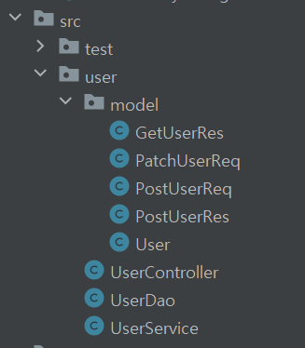
SpringBoot 템플릿
도메인 패키지 구성
java 패키지 내에 각 도메인 패키지를 구현
각 도메인 패키지는 크게 model, controller, service, dao로 구성
model
로직에 사용되는 객체 class 정의(DTO)
Controller
사용자의 요청을 처리하기에 적절한 서비스 단으로 연결해주는 다리 역할
Service
사용자의 요청을 본격적으로 처리하는 코드 작성
Dao
DB 데이터에 접근하기 위한 코드 작성

Slide 50
과제 안내
Spring Boot 강의 수강(총 약 4시간 분량)
Section1. 시작하기
Section2. Java Spring Framework 시작하기
Section3. Spring Framework를 사용하여 Java 객체를 생성하고 관리하기
Section5. Spring Boot 시작하기

Slide 51
과제 안내
REST API 설계
팀원과 협업하여 하나의 서비스를 선택
선택한 서비스 ERD 설계 및 REST API를 설계하고, API 명세서 작성(리스트업만)
과제 유의사항
REST API 설계 규칙에 맞게 설계하기
간단한 CRUD를 기준으로 설계
최소 20개 설계(POST, GET, PATCH, DELET 각 메소드 4개 이상씩 구성)

Slide 52
과제 안내
API 개발
Spring Boot 템플릿을 활용하여 설계한 API를 개발
API 개발 후, 포스트맨 등을 활용하여 정상적으로 동작하는지 확인
API 개발은 팀원과 각자 따로 개발
과제 유의사항
간단한 CRUD API 위주로 개발
로그인, 로그아웃 기능은 제외
각 API에서 필요한 예외처리 최대한 구현해보기

Slide 53
Hello World!

